Slide 1

ASTIM
İnt.Dr.Beyhan KÖROĞLU-368797

Slide 2
Sunum Planı
Astım tanımı
Astımın epidemiyolojisi
Astım patogenezi
Astım kliniği
Astımın tanı ve tedavisi
Kaynakça

Slide 3
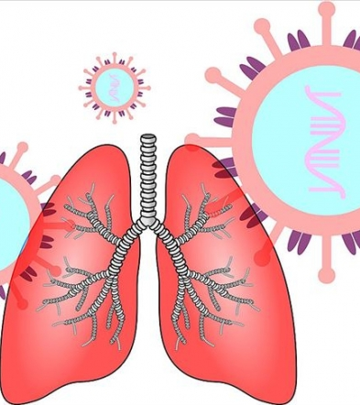
Astım tanımı
Astım,doğrudan ya da dolaylı uyaranlara karşı gelişen hava yolu aşırı duyarlılığı ile ilişkili kronik hava yolu inflamasyonu ile karakterize bir hastalıktır.

Slide 4

Kronik inflamasyon, özellikle gece veya sabahın erken saatlerinde meydana gelen tekrarlayıcı hırıltılı solunum, nefes darlığı, göğüste sıkışma hissi ve/veya öksürük semptomları ve değişken ekspiratuar hava akımı kısıtlılığı ile birlikte tanımlanır.

Slide 5
Astım Epidemiyolojisi
Astımın dünyada yaklaşık 300 milyon kişiyi etkilediği düşünülmektedir.
Ülkemizdeki bölgesel prevalans çalışmaları sonuçlarına göre astım prevalansı çocuklarda %2-16 dağılım göstermektedir.
Ulusal düzeyde yapılan çalışmalarda ise çocuklarda astım prevalansı %6-15 arasında değişmektedir.

Slide 6

Ülkemizde erişkinlerdeki astım prevalansı %1.2-9.4
Erkeklerde %7.1, kadınlarda ise %9.0

Slide 7
Astım patogenezi
Genetik faktörler
Atopi
Allerjenler
Sigara SENSİTİZASYON
Hava kirliliği
Enfeksiyonlar
…

Slide 8
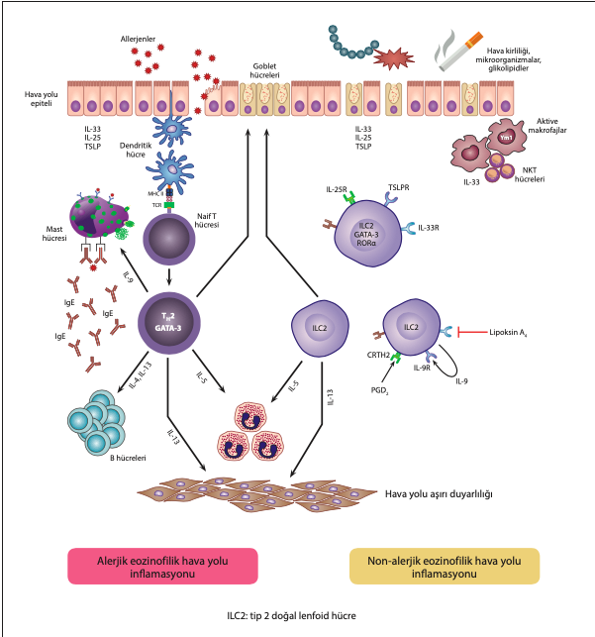
Hava yolu aşırı duyarlılığı astımlı hastanın hava yollarının normalde zararsız olan bir uyarana karşı daralmayla cevap vermesidir. Bu daralma değişken hava akımı kısıtlanmasına ve aralıklı semptomlara neden olur.

Slide 9
SENSİTİZASYON
Allerjene tekrarlayan maruziyet
ENFLAMASYON

Slide 10
Kemokinler: Havayolu epitel hücreleri tarafından salınırlar, inflamatuar hücrelerin dokuya göçünde rol alırlar.
Lökotrienler: Mast hücreleri ve eozinofillerden salınan proinflamatuar ve potent bronkokonstriktör mediatörlerdir.
Sitokinler: Astımda inflamatuar yanıtı oluştururlar ve hastalık şiddetini belirlerler. IL-1β ve TNF-α; inflamasyonda, IL-5;eozinofillerin farklılaşmasında, IL-4;Th2 farklılaşmasında, IL-13; IgE oluşumunda gerekli sitokinlerdir.
Histamin: Mast hücrelerinden salınır. Bronkokonstriksiyon ve inflamasyona katkıda bulunur.
Nitrik Oksit (NO): Potent bir vazodilatatördür. Havayolu epitel hücrelerindeki nitrik oksit sentazın aktivasyonu ile üretilir.
Prostoglandin D2: Mast hücrelerinden salınan bir bronkokonstriktördür. Th2 hücrelerinin havayoluna göçünde rol oynar.

Slide 11
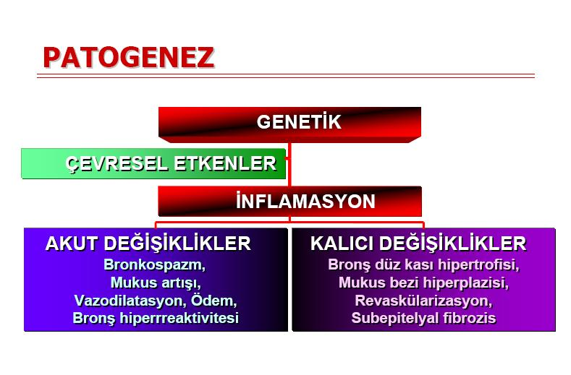

Slide 12
Hava yolu daralması semptom ve fizyolojik değişikliklere yol açan asıl olaydır. Hava yollarındaki düz kas kontraksiyonu, ödem, yeniden yapılanmaya bağlı duvar kalınlaşması, mukus sekresyonu artışı ve mukus tıkaçları hava yolu daralmasına sebep olur.

Slide 13
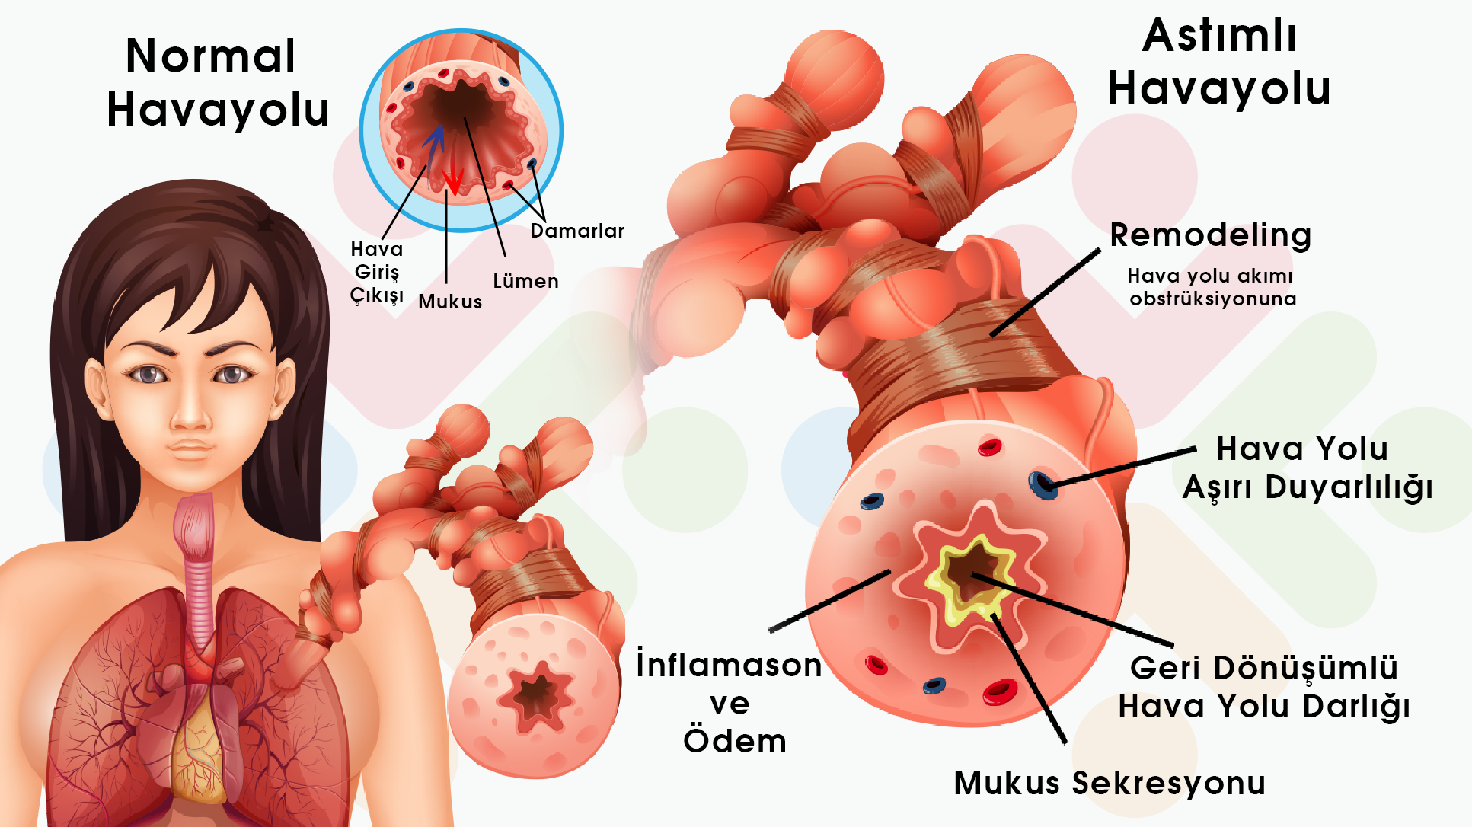

Slide 14
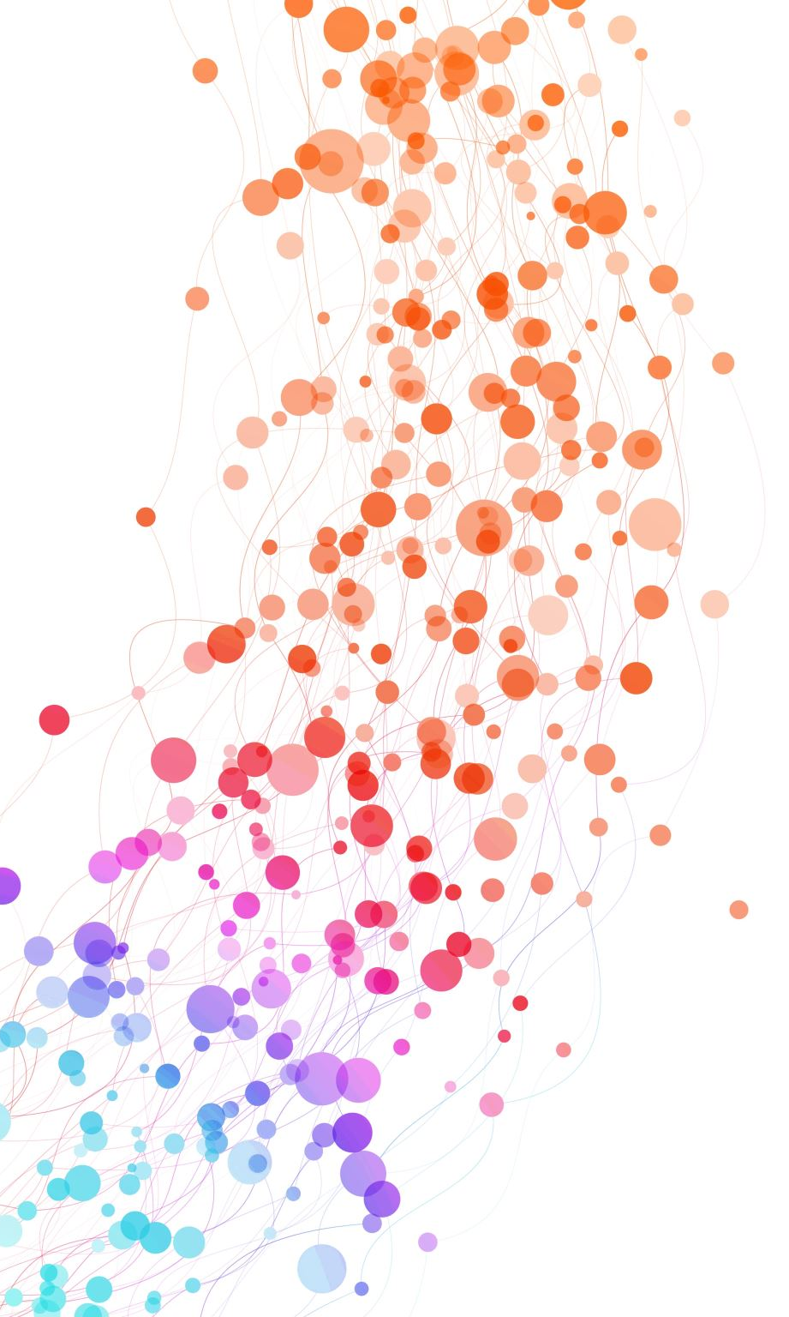
Astım Kliniği
Semptomlar
Nefes darlığı
Göğüste sıkışma veya ağrı
Çocuklarda astımın yaygın bir belirtisi olan nefes verirken hırıltı
Nefes darlığı, öksürme veya hırıltılı solunumun neden olduğu uyku sorunu
Soğuk algınlığı veya grip gibi bir solunum virüsü ile kötüleşen öksürük veya hırıltı atakları

Slide 15
Fizik Muayene
En sık rastlanan muayene bulgusu hava yolu obstrüksiyonunu gösteren hışıltı ve ronküslerdir.
Solunum sesleri normal bulunan bazı astımlı hastalarda oskültasyon sırasında zorlu ekspirasyon yaptırılırsa ronküs işitilebilir.
Anamnez ve fizik muayene sırasında hemen her derin inspirasyondan sonra öksürük gelişmesi, hava yolu duyarlılığının indirekt göstergesidir ve astımı düşündürür.

Slide 16
TANI
Öykü ve FM
Tekrarlayan semptomlar
Atopi,aile öyküsü
Maruziyet

Slide 17
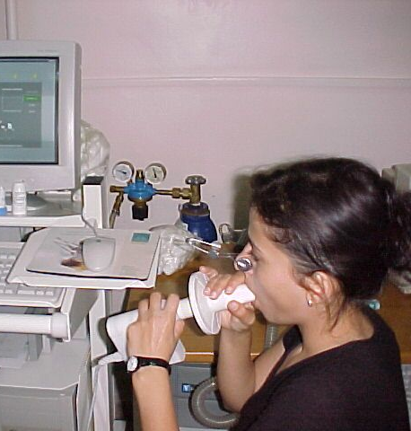
Tanısal işlemler
Solunum fonksiyon testleri (Spirometri)
Bronş provokasyon testleri
  Metakolin
  Egzersiz
  Diğer
Tetikleyicilerin belirlenmesi
  Deri prik testleri
  İntradermal testler

Slide 18
Spirometri
Astım tanısının konulmasında en önemli basamaklardan birisi solunum fonksiyon testleridir (SFT)
Derin nefes alındıktan sonra hızla cihaza üflenir. Bu test ile akciğerlerinizdeki havanın 1.saniyedeki çıkan miktarının (FEV1) >%80 olması beklenmektedir. Astım şiddetine göre bu değerlerde düşüklük gözlemlenebilir. Ancak astımlı hastalarda bronşlarda daralma olup olmadığını göstermek için solunum fonksiyon testleri normal olsa bile kısa etkili ß2 agonist (salbutamol) verilerek işlem tekrarlanır. Hastanın ilk değerine göre belirli oranda artış görülmesi tanı için çok değerlidir.

Slide 19
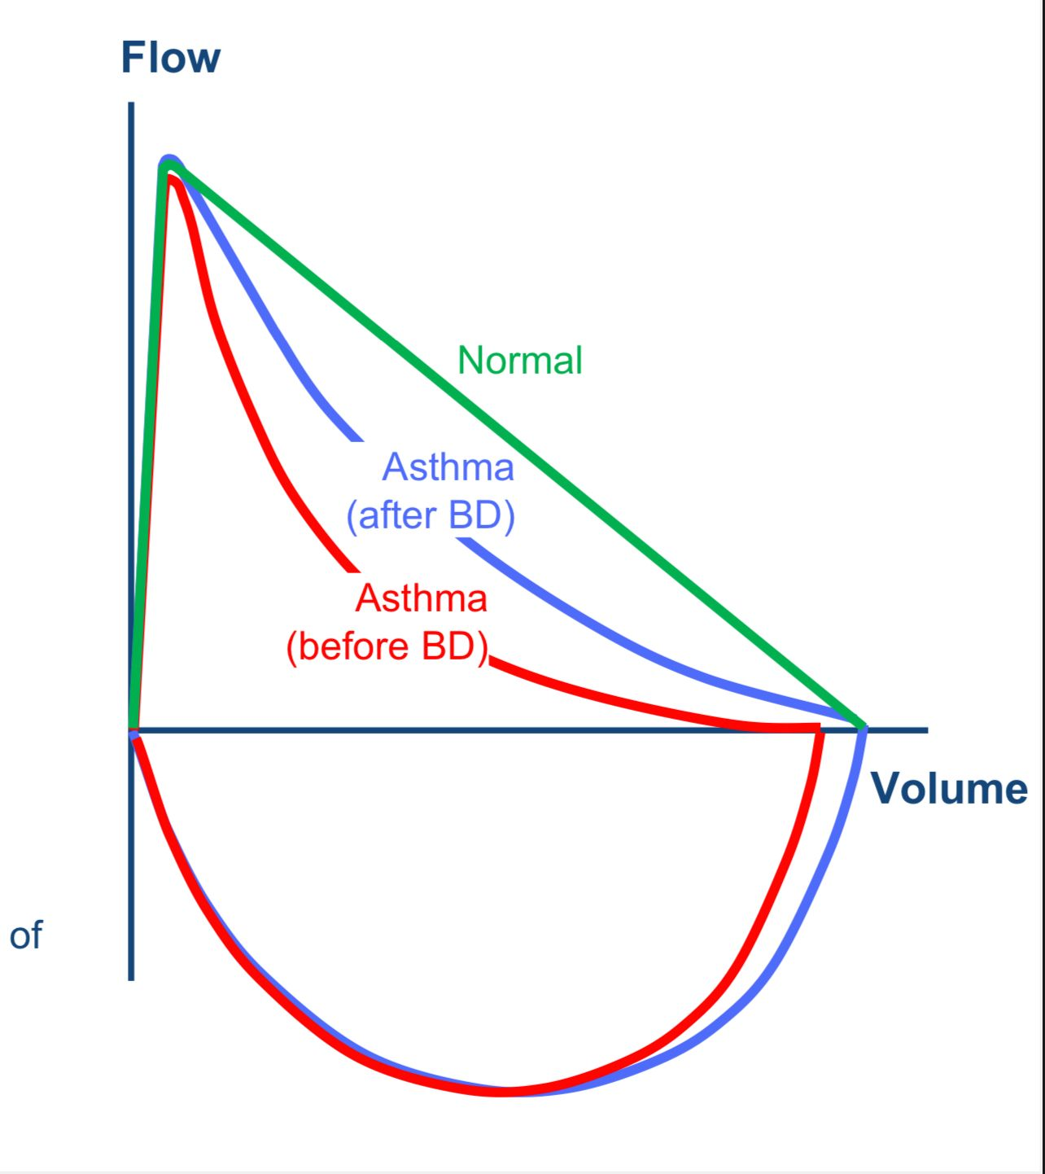

Slide 20
ANAMNEZ
Gerekirse;
- PA akciğer grafisi
- Allerji deri testleri
Solunum Fonksiyon Testleri
Obstrüksiyon var
Normal
Bronş Provokasyon Testi
Reverzibilite Testi
(Erken ve Geç)
PEF takibi

Slide 21
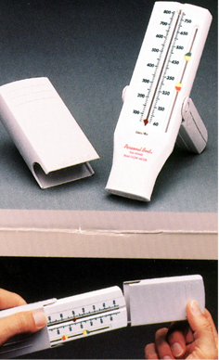
PEF metre
PEF sabah bronkodilatör öncesi, akşam ise bronkodilatör sonrası ölçülür.
Değişkenlik en az 4 gün süreyle >%15 veya en az 3 gün süreyle >%20 ise veya tüm günlerin ortalaması olarak >%10 ise astım lehinedir.

Slide 22
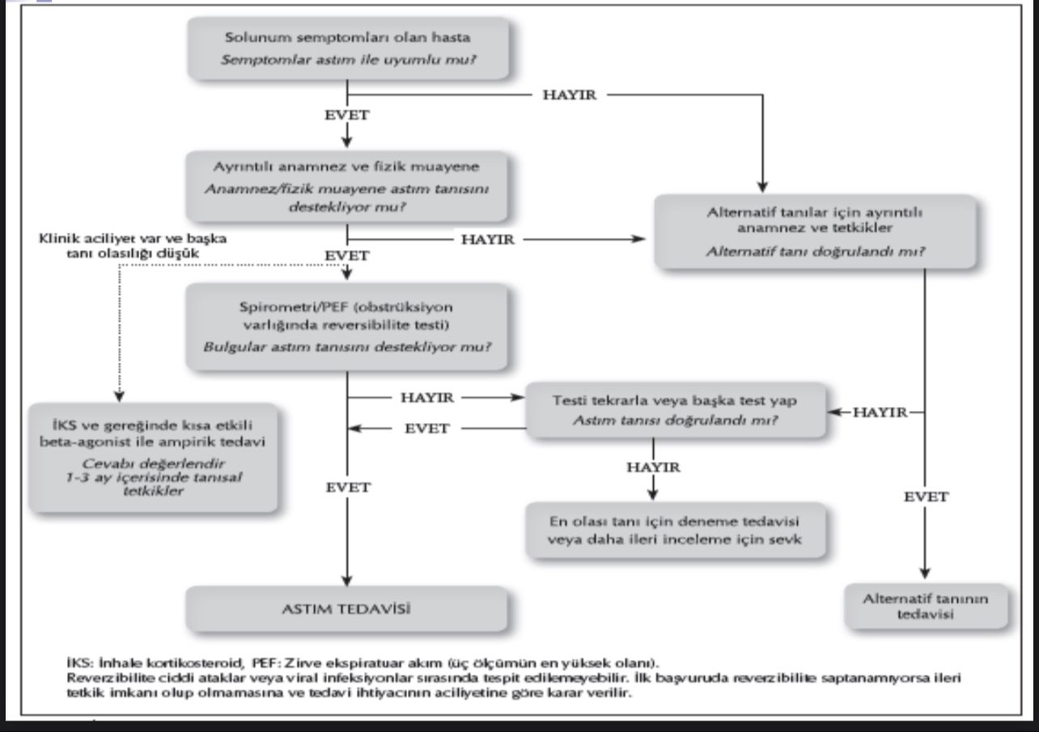

Slide 23
Tedavi
Atak tedavisi
Kronik tedavi

Slide 24
Kronik tedavi
Hasta eğitimi(hastalıkları hakkında bilgilendirme, korunma, kontrol edici ve kurtarıcı ilaçların farkları,inhaler kullanımı..)
İlaç tedavisi

Slide 25
Astım ilaçları sınıflaması | Etki Mekanizması | İlaç Grupları
Kontrol edici ilaçlar | Antiinflamatuar etkileri ile astımın kontrol altında tutulmasını sağlarlar | a) İnhale steroid b) İnhale steroid ve uzun etkili beta2-agonist sabit kombinasyonu c) Antilökotrien (lökotrien reseptör antagonisti)
2) Semptom giderici ilaçlar | Hızla etki ederek bronkokonstriksiyonu düzelten, semptomları gideren ve gerektiğinde kullanılan ilaçlar | a) Hızlı etkili inhale beta2-agonist b) Kısa etkili inhale antikolinerjik c) Düşük doz inhale steroid ve formoterol kombinasyonu d) İnhale ve / veya sistemik steroid e) Magnezyum sülfat f) Kısa etkili teofilin
3) İlave tedaviler | Yüksek doz kontrol edici tedaviye (inhale kortikosteroid ve uzun etkili beta2-agonist sabit kombinasyonu) ve risk faktörlerinin kontrol edilmesine rağmen astım kontrolü sağlanamayan veya atağı olan hastalara eklenebilen ilaçlar | a) Uzun etkili inhale antikolinerjik b) Yavaş salınımlı teofilin c) Uzun süreli düşük doz oral steroid tedavisi d) Biyolojik ajanlar (anti-IgE, anti-IL5/5R ve anti-IL4R) f) Farmakolojik olmayan işlemler (Allerjen immünoterapi*, bronşiyal termoplasti...)

Slide 26
Astım tedavisinin amacı klinik kontrolü sağlamaktır. Hastaların çoğunda uygun tedavi ve hekim hasta işbirliği ile astım kontrolü sağlanabilir
Daha önce hiç tedavi almamış hastada ilk kez başlanacak olan tedavi astımın ağırlığına göre ayarlanır. Olgu hafif intermittan ise başlangıç tedavi 1. basamaktan, hafif persistan ise 2. basamaktan, orta persistan ise 3. basmaktan, ağır persistan ise 4 basamaktan tedavi başlanmalıdır.
Yeni tedavi başlanan astımlılar 4 haftada bir değerlendirilerek tedavinin yeterli astım kontrolü sağlayıp sağlamadığına bakılmalıdır.

Slide 27
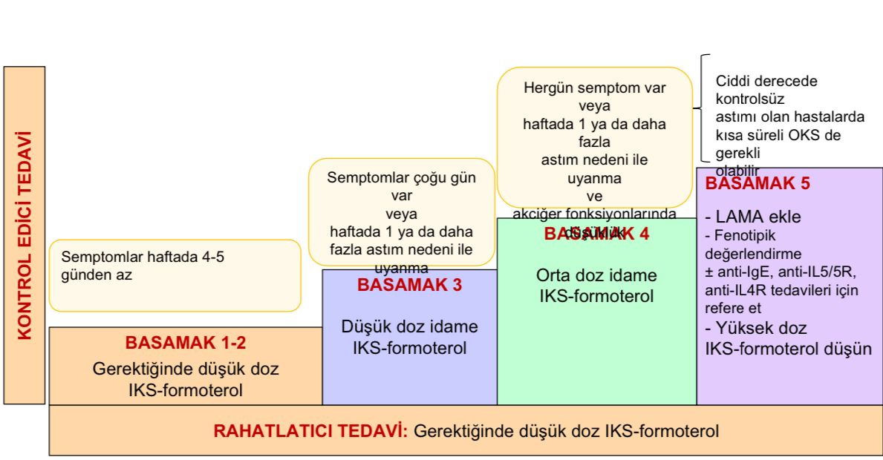

Slide 28
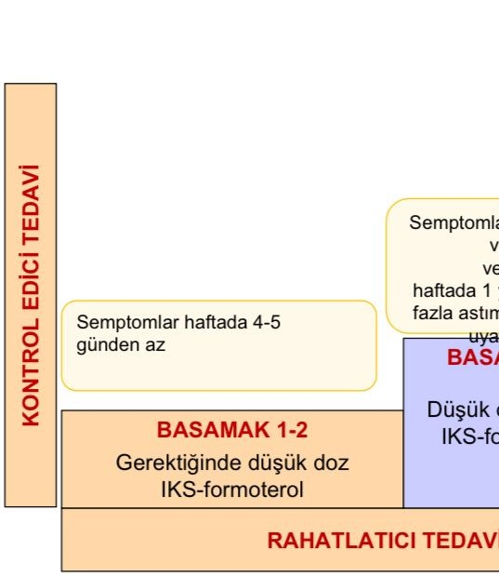
1.Basamak: Semptomları gidermek için gerektiğinde kısa etkili bronkodilatörleri kullanmak birinci basamak tedavinin temelini oluşturur. Burada ilk seçenek ilaç kısa etkili inhaler beta-2 agonistlerdir.
2. Basamak: Bu basamaktan itibaren düzenli kontrol edici tedavi önerilmektedir. İkinci basamakta ilk seçenek ilaç düşük doz inhaler steroidlerdir. İnhaler steroid kullanamayan, ya da inhaler steroidlere bağlı inatçı ses kısıklığı gibi lokal yan etkiler görülen hastalarda lökotrien reseptör antagonistleri kullanılabilir.

Slide 29
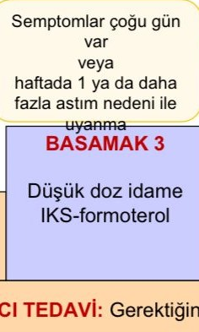
3. Basamak: Üçüncü basamakta ilk seçenek ilaç düşük doz inhaler steroid ile uzun etkili beta-2 agonist kombinasyonudur. Uzun etkili beta-2 agonistlerle inhaler steroidlerin additif etki göstermeleri nedeniyle kombinasyonda genellikle düşük doz inhaler steroid yeterlidir

Slide 30
4. Basamak: Üçüncü basamakta kontrol altına alınamayan astımlı hastalar mümkünse astım tedavisinde deneyim sahibi bir üst merkeze sevk edilmelidirler.
İlk seçenek ilaç orta doz inhaler steroid ile uzun etkili beta2 agonist kombinasyonudur
Kontrol sağlanamayan hastalarda inhaler steroid-uzun etkili beta-2 agonist kombinasyonuna lökotrien reseptör antagonisti ya da yavaş salınımlı oral teofilin gibi üçüncü bir ilaç eklenir.
Eğer yine kontrol sağlanamazsa yüksek doz inhaler steroid ile uzun etkili beta-2 agonist kombinasyonu kullanılır.

Slide 31
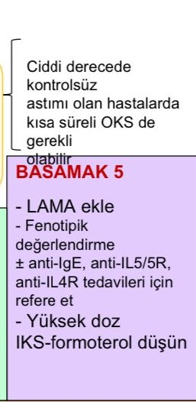
5.Basamak:Kontrol altına alınamayan, günlük aktiviteleri kısıtlanmış ve sık atakları olan hastalarda oral steroid tedavisi düşünülebilir. Olgular tedavinin ciddi yan etkileri açısından izlenmelidir. Allerjik astımlı hastalarda, kullandığı kontrol edici ilaçlara anti-IgE tedavisinin eklenmesi kontrol sağlamada yararlı olabilir

Slide 32
A. Semptom Kontrolü
Son 4 haftada, hastanın: | İyi-Kontrol | Kısmi Kontrol | Kontrolsüz
Gündüz haftada ikiden fazla semptom Var❑ Yok❑ | Hiçbirisi YOK | 1-2’si VAR | 3-4’ü VAR
Gecelerin semptom ile uyanma? Var❑ Yok❑
Haftada ikiden fazla kurtarıcı ilaç ihtiyacı* Var❑ Yok❑
Aktivite kısıtlanması Var❑ Yok❑
Kontrol altında olmayan bir hastada kontrolü sağlamak amacıyla ilaç dozu ve çeşidi arttırılır. Kontrol altına alınan ve en az 3 aydır kontrolde olan hastada ise kontrolü sağlayacak en düşük tedavi basamağı ve dozu belirlemek amacıyla tedavi azaltılır.

Slide 33
Akut Atak
Astımlı hastada ilerleyen nefes darlığı, öksürük, hırıltı veya göğüste baskı hissi yakınmalarının aniden ortaya çıkışı, buna solunum fonksiyon testi bozukluklarının (PEF, FEV1 azalması gibi) eşlik etmesi ve düzelme için sistemik steroid gerekmesi olarak tanımlanır.
Tetik faktörlerle karşılaşmanın veya yetersiz/uygunsuz tedavinin bir sonucu olarak ataklar otaya çıkar.

Slide 34
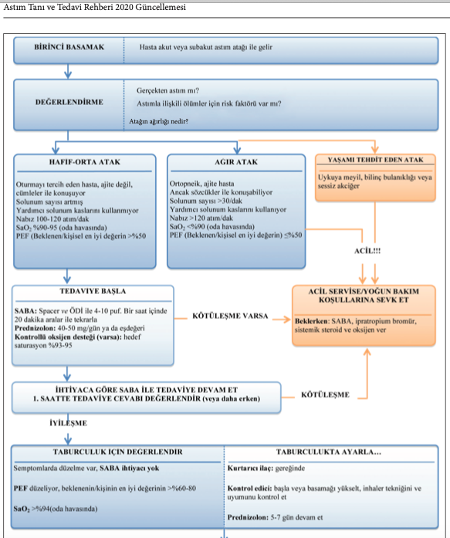

Slide 35
Kaynakça
Türk Toraks Derneği
GINA(Global Initiative for Asthma)
Türkiye Ulusal Allerji ve Klinik İmmünoloji Derneği
Mayo Clinic-Astım

